Slide 1
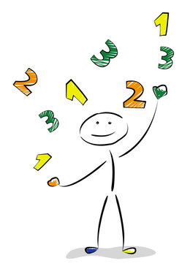
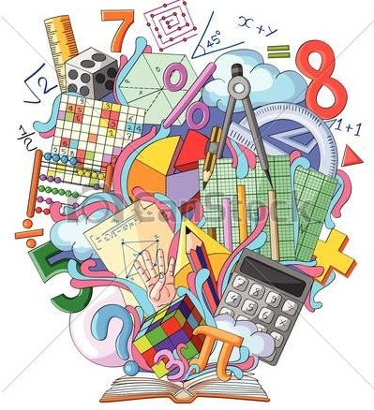
Mathematik am Gymnasium Birkenfeld

Slide 2
So sieht dein neues Mathebuch aus:
innen
von außen
von

Slide 3
Große Zahlen kennst du bereits:
100 ist ja noch klein…
1.000 ist ein wenig größer…
10.000 ist schon recht viel…
100.000 ist schon wirklich groß…
1.ooo.ooo ist eine Million ! ! !
In der 5. Klasse hängen wir einfach noch ein „paar“ Nullen dran: 1.000.000.000.000.000.000.000 ist eine Trilliarde
Oder… wir schreiben eine Googol als
10¹⁰⁰
Das ist eine 1 mit hundert Nullen …
einfach unvorstellbar GROß!!!

Slide 4
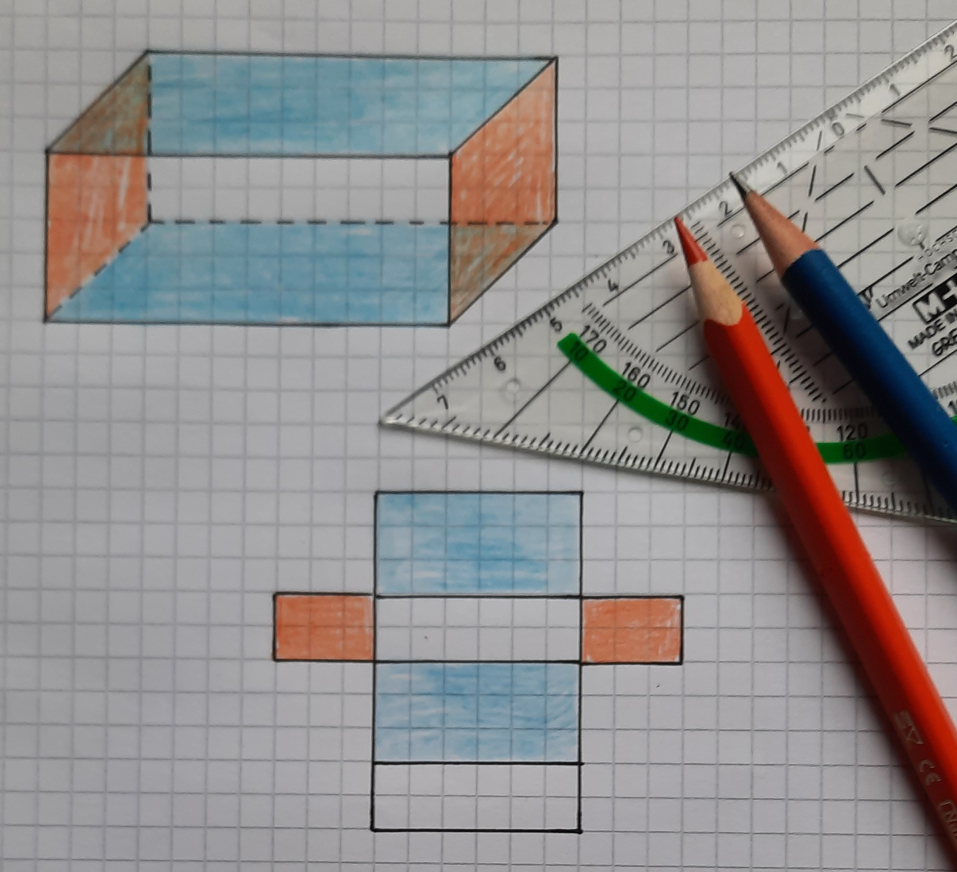
Natürlich zeichnen wir auch…
mit Stift und Geodreieck
mit dem Computer

Slide 5
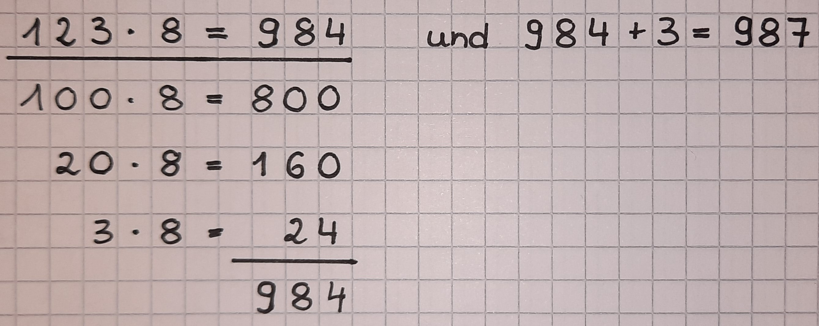
Für zwischendurch…
OK, das war einfach!
Sollte das für dich etwas schnell gegangen sein, findest du die Aufgabe auf unserer Homepage und ab 18 Uhr heute Abend auch die weiteren Lösungen!!!
Das konnte man auch noch im Kopf lösen!?
eine kleine Rechenaufgabe für Mathe- und Rechenfans:
Hier habe ich schon einmal schriftlich gerechnet:
Kannst du weiterrechnen und die Reihe möglicherweise noch weiter fortsetzen???

Slide 6
Wir analysieren Würfelspiele…
Also:
Ich habe eine 3 gewürfelt. 5 mal 3 ist 15. Weiter ist 15 plus 7 gleich 22.
Das ist kleiner als 23. Also habe ich jetzt 3€ gewonnen!
Spielregel:
Würfele mit dem Würfel deiner Wahl eine Zahl. Rechne die gewürfelte Zahl mal 5 und rechne noch plus 7. Sollte das Ergebnis kleiner als 23 sein, gewinnst du 3€. Sonst verlierst du 1€. VIEL ERFOLG!

Slide 7
… mit Hilfe der Mathematik
Sicherlich hast du direkt erkannt, dass es nicht egal ist, welchen Würfel man bei diesem Spiel wählen sollte!
Vielleicht kannst du ja den Satz über die richtige Auswahl vollenden!
Man erhöht seine Gewinnchancen, wenn der Würfel...
Die Lösung erscheint wieder ab 18 Uhr auf unserer Homepage

Slide 8
Zum Schluss…
…der Abspann:
Viel Spaß beim Lösen der kleinen Rätsel!
Die Aufgaben kannst du auf unserer Homepage https://gymnasium-birkenfeld.de nachlesen. Und ab 18 Uhr findest du dort auch die Lösungen.
Wir freuen uns, wenn wir dich bald bei uns am Gymnasium Birkenfeld begrüßen können!
Das Team der Fachschaft Mathematik

